Slide 1
Лекция 16. Программная система ПараЛаб для изучения и исследования методов параллельных вычислений

Slide 2
Содержание
Общая характеристика системы
Формирование модели вычислительной системы
Постановка вычислительной задачи и выбор параллельного метода решения
Определение графических форм наблюдения за процессом параллельных вычислений
Накопление и анализ результатов экспериментов
Выполнение вычислительных экспериментов
Использование результатов экспериментов: запоминание, печать и перенос в другие программы
Заключение

Slide 3
Введение
Программная система ПараЛаб обеспечивает возможность:
моделирования многопроцессорных вычислительных систем с различной топологией сети передачи данных,
получения визуального представления о вычислительных процессах и операциях передачи данных, происходящих при параллельном решении разных вычислительных задач,
построения оценок эффективности изучаемых методов параллельных вычислений
В целом, система ПараЛаб представляет собой интегрированную среду для изучения и исследования параллельных алгоритмов решения сложных вычислительных задач.

Slide 4
Общая характеристика системы…
ПараЛаб - программный комплекс, который позволяет имитировать параллельные вычисления на одном последовательном компьютере с визуализацией процесса решения сложной вычислительной задачи

Slide 5
Общая характеристика системы…
ПараЛаб позволяет…
определить топологию параллельной вычислительной системы, задать число процессоров, установить производительность процессоров, выбрать характеристики коммуникационной среды и способ коммуникации,
осуществить постановку вычислительной задачи, для которой в составе системы ПараЛаб имеются реализованные параллельные алгоритмы решения, выполнить задание параметров задачи,
выбрать параллельный метод для решения выбранной задачи,
установить параметры визуализации для выбора желаемого темпа демонстрации, способа отображения пересылаемых между процессорами данных, степени детальности визуализации выполняемых параллельных вычислений

Slide 6
Общая характеристика системы…
ПараЛаб позволяет:
выполнить эксперимент для параллельного решения выбранной задачи:
может быть сформировано несколько различных заданий для проведения экспериментов, для которых выполнение эксперимента может происходить одновременно,
Может быть выполнена серия экспериментов, требующих длительных вычислений, в автоматическом режиме с запоминанием результатов в журнале экспериментов для организации последующего анализа полученных данных
накапливать и анализировать результаты выполненных экспериментов; по запомненным результатам в системе имеется возможность построения графиков, характеризующих эффективность параллельных вычислений в зависимости от параметров задачи и вычислительной системы

Slide 7
Общая характеристика системы…
При построении показателей эффективности параллельных вычислений от параметров задачи и вычислительной системы используются теоретические оценки в соответствии с моделью Хокни
Любой из выполненных экспериментов может быть восстановлен для повторного проведения
Обеспечена возможность ведения журнала экспериментов с записью туда постановки задачи, параметров вычислительной системы и полученных результатов

Slide 8
Общая характеристика системы
Реализованные таким образом процессы изучения и исследований позволят освоить теоретические положения и помогут формированию представлений о методах построения параллельных алгоритмов, ориентированных на решение конкретных прикладных задач

Slide 9
Формирование модели вычислительной системы…
Для формирования модели вычислительной системы необходимо определить:
топологию сети,
количество процессоров,
производительность каждого процессора,
характеристики коммуникационной среды:
латентность,
пропускную способность,
метод передачи данных
Следует отметить, что в рамках системы ПараЛаб вычислительная система полагается однородной, т.е. все процессоры обладают одинаковой производительностью, а все каналы связи – одинаковыми характеристиками

Slide 10
Формирование модели вычислительной системы…
Выбор топологии сети…
Топология сети передачи данных определяет структуру линий коммутации между процессорами вычислительной системы
В системе ПараЛаб обеспечивается поддержка следующих типовых топологий:
полный граф (completely-connected graph or clique)– система, в которой между любой парой процессоров существует прямая линия связи,
линейка (linear array or farm) – система, в которой каждый процессор имеет линии связи только с двумя соседними (с предыдущим и последующим) процессорами,
кольцо (ring) – данная топология получается из линейки процессоров соединением первого и последнего процессоров линейки,
решетка (mesh) – система, в которой граф линий связи образует прямоугольную двухмерную сетку,
гиперкуб (hypercube) – данная топология представляет частный случай структуры N-мерной решетки, когда по каждой размерности сетки имеется только два процессора

Slide 11
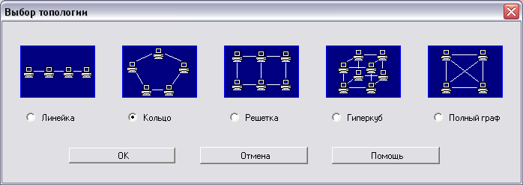
Формирование модели вычислительной системы…
Выбор топологии сети
Для выбора топологии вычислительной системы следует:
выполнить команду Топология пункта меню Система,
в появившемся диалоговом окне щелкнуть левой клавишей мыши на пиктограмме нужной топологии или внизу в области соответствующей круглой кнопки выбора (радиокнопки),
нажать кнопку ОК для подтверждения выбора или кнопку Отмена для возврата в основное меню системы ПараЛаб

Slide 12
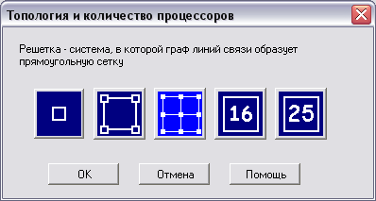
Формирование модели вычислительной системы…
Задание количества процессоров
Для выбранной топологии система ПараЛаб позволяет установить необходимое количество процессоров (в соответствии с типом используемой топологии)
Для выбора числа процессоров необходимо выполнить команду Количество Процессоров пункта меню Система

Slide 13
Формирование модели вычислительной системы…
Задание производительности процессоров…
Под производительностью процессора в системе ПараЛаб понимается количество операций с плавающей запятой, которое процессор может выполнить за секунду (floating point operations per second – flops)
При построении оценок времени выполнения эксперимента предполагается, что все машинные команды являются одинаковыми и соответствуют одной и той же операции с плавающей точкой

Slide 14
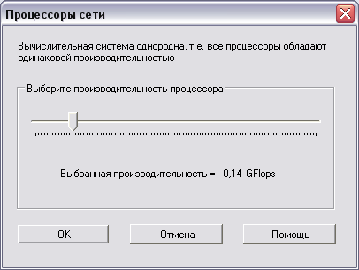
Формирование модели вычислительной системы…
Задание производительности процессоров
Для задания производительности процессоров, составляющих многопроцессорную вычислительную систему, следует выполнить команду Производительность Процессора пункта меню Система

Slide 15
Формирование модели вычислительной системы…
Задание характеристик сети…
Время передачи данных между процессорами определяет коммуникационную составляющую (communication latency) длительности выполнения параллельного алгоритма в многопроцессорной вычислительной системе
Основной набор параметров, описывающих время передачи данных, состоит из следующего ряда величин:
латентность (t_{н}) - время начальной подготовки, которое характеризует длительность подготовки сообщения для передачи, поиска маршрута в сети и т.п.,
пропускная способность сети (R) – определяется как максимальный объем данных, который может быть передан за единицу времени по одному каналу передачи данных

Slide 16
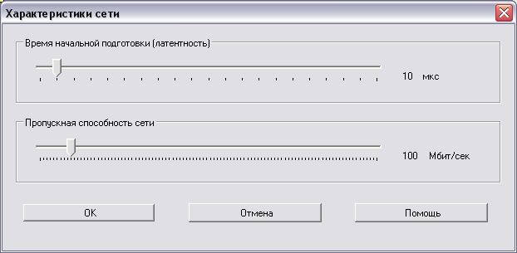
Формирование модели вычислительной системы…
Задание характеристик сети…
Для определения характеристик сети следует выполнить команду Характеристики Сети пункта меню Система.

Slide 17
Формирование модели вычислительной системы…
Задание характеристик сети…
В системе ПараЛаб реализованы два метода передачи данных: метод передачи сообщений и метод передачи пакетов

Slide 18
Формирование модели вычислительной системы…
Задание характеристик сети…
Метод передачи сообщений (store-and-forward routing) - процессор, содержащий исходное сообщение, готовит весь объем данных для передачи, определяет транзитный процессор, через который данные могут быть доставлены целевому процессору, и запускает операцию пересылки данных. Процессор, которому направлено сообщение, в первую очередь осуществляет прием полностью всех пересылаемых данных и только затем приступает к пересылке принятого сообщения далее по маршруту
Время пересылки данных t_{пд} для метода передачи сообщения размером m по маршруту длиной l определяется выражением:

Slide 19
Формирование модели вычислительной системы…
Задание характеристик сети…
Метод передачи пакетов (cut-through routing) - транзитный процессор может осуществлять пересылку данных по дальнейшему маршруту непосредственно сразу после приема очередного пакета, не дожидаясь завершения приема данных всего сообщения:
Количество передаваемых при этом пакетов равно:
где V есть размер пакета, а величина V₀ определяет объем служебных данных, передаваемых в каждом пакете (заголовок пакета),
Как результат, время передачи сообщения в этом случае составит:

Slide 20
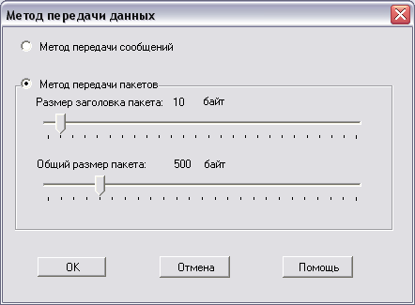
Формирование модели вычислительной системы
Задание характеристик сети
Для определения метода передачи данных, который будет использоваться при проведении вычислительного эксперимента и при построении временных характеристик, необходимо выполнить команду Метод Передачи Данных пункта меню Система

Slide 21
Постановка вычислительной задачи и выбор параллельного метода решения…
Для параллельного решения тех или иных вычислительных задач процесс вычислений должен быть представлен в виде набора независимых вычислительных процедур, допускающих выполнение на независимых процессорах.
Общая схема организации таких вычислений может быть представлена следующим образом:
разделение процесса вычислений на части, которые могут быть выполнены одновременно,
распределение вычислений по процессорам,
обеспечение взаимодействия параллельно выполняемых вычислений

Slide 22
Постановка вычислительной задачи и выбор параллельного метода решения…
В системе ПараЛаб реализованы широко применяемые параллельные алгоритмы для решения ряда сложных вычислительных задач из разных областей научно-технических приложений:
алгоритмы сортировки данных,
матричных операций (умножение матрицы на вектор и матричное умножение),
решения систем линейных уравнений,
обработки графов

Slide 23
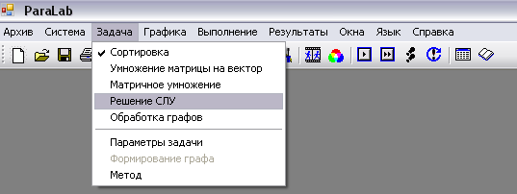
Постановка вычислительной задачи и выбор параллельного метода решения…
Для выбора задачи из числа реализованных в системе следует выбрать пункт меню Задача и выделить левой клавишей мыши одну из строк: Сортировка, Умножение матрицы на вектор, Матричное умножение, Решение СЛУ, Обработка графов. Выбранная задача станет текущей в активном окне

Slide 24
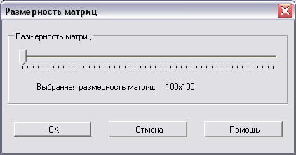
Постановка вычислительной задачи и выбор параллельного метода решения…
Определение параметров задачи
Основным параметром задачи в системе ПараЛаб является объем исходных данных:
для задачи сортировки − это размер сортируемого массива,
для матричных операций и задачи решения систем линейных уравнений – размерность исходных матриц,
для задачи обработки графов – число вершин в графе
Для выбора параметров задачи необходимо выполнить команду Параметры задачи пункта меню Задача

Slide 25
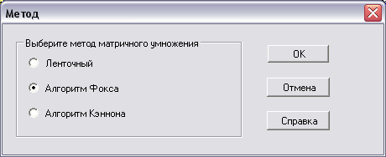
Постановка вычислительной задачи и выбор параллельного метода решения…
Определение метода решения
Для выбора метода решения задачи выполните команду Метод пункта меню Задача

Slide 26
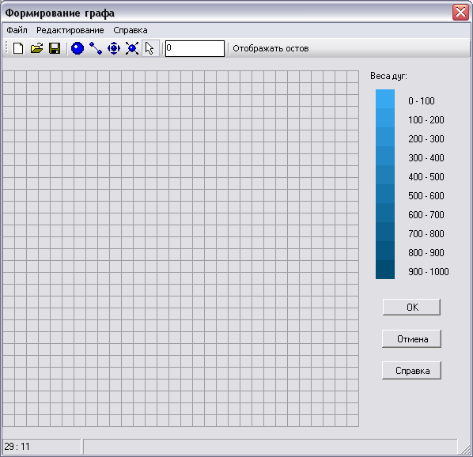
Постановка вычислительной задачи и выбор параллельного метода решения…
Редактор графов
При выборе задачи Обработка графов в системе ПараЛаб предусмотрена возможность создания, загрузки и редактирования графа. Для того чтобы перейти в режим редактирования графа, следует выполнить команду Формирование графа пункта меню Задача

Slide 27
Постановка вычислительной задачи и выбор параллельного метода решения…
Редактор графов предоставляет пользователю возможность:
Создания нового графа,
Загрузки графа из файла и сохранения графа в файл,
Редактирования графа:
Добавление и удаление вершин,
Добавление и удаление ребер,
Перемещение вершин,
Задание веса ребер
Формирования графа при помощи случайного механизма

Slide 28
Определение графических форм наблюдения за процессом параллельных вычислений…
Область “Выполнение эксперимента”
Изображены процессоры многопроцессорной вычислительной системы, соединенные линиями коммутации в ту или иную топологию,
Процессоры в топологии пронумерованы. Для того чтобы узнать номер процессора, достаточно навести на него указатель мыши,
Один из процессоров вычислительной системы является активным, его изображение выделено синим цветом,
Если при этом дважды щелкнуть левой клавишей мыши на изображении процессора, то появится окно “Демонстрация работы процессора”, где будет детально отображаться деятельность этого процессора

Slide 29
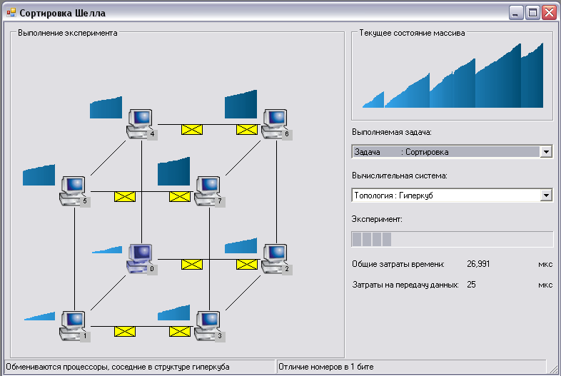
Определение графических форм наблюдения за процессом параллельных вычислений…
Окно вычислительного эксперимента
Текущее состояние объекта, являющегося результатом эксперимента
Область “Выполнение эксперимента”
Сведения о выполняемой задаче
Характеристики вычислительной системы
Ленточный индикатор выполнения эксперимента
Активный процессор
(выделен синим цветом)
Текущие временные характеристики эксперимента

Slide 30



Определение графических форм наблюдения за процессом параллельных вычислений…
Область "Выполнение эксперимента"…
Около каждого процессора схематически изображаются данные, которые находятся на нем в данный момент выполнения эксперимента:
Алгоритмы сортировки - рядом с процессором изображается часть сортируемого массива. Каждый элемент массива изображается вертикальной линией. Высота и интенсивность цвета линии характеризуют величину элемента (чем выше и темнее линия, тем больше значение),
Алгоритмы матричного умножения и решения линейных систем - рядом с каждым процессором изображен силуэт матрицы, на котором цветом выделены части исходных данных, располагаемых на процессоре,
Алгоритм обработки графов - рядом с каждым процессором изображается подграф, состоящий из вершин, расположенных на этом процессоре

Slide 31
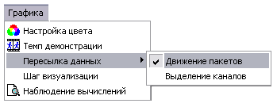
Определение графических форм наблюдения за процессом параллельных вычислений…
Область “Выполнение эксперимента”…
В процессе выполнения эксперимента в области “Выполнение эксперимента” также отображается обмен данными между процессорами многопроцессорной вычислительной системы. Это может происходить в двух режимах:
режим “Выделение каналов” - выделяется красным цветом та линия коммутации, по которой происходит обмен,
режим “Движение пакетов” - визуализация обмена при помощи движущегося от одного процессора к другому пакета (конверта). Если изучаются параллельные алгоритмы матричного умножения, то на конверте изображается номер блока, который пересылается
Для задания способа отображения коммуникации процессоров следует выполнить команду Пересылка данных пункта меню Графика

Slide 32
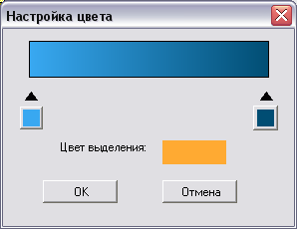
Определение графических форм наблюдения за процессом параллельных вычислений…
Область “Выполнение эксперимента”
Для того чтобы в рабочей области системы ПараЛаб отображалась не каждая итерация, а лишь некоторые из них, следует выполнить команду Шаг визуализации пункта меню Графика (данная возможность полезна, если выполняется множество однотипных операций, например, при наблюдении за алгоритмами обработки графов)
Для изменения цветов, которые используются в системе ПараЛаб для визуализации процесса решения задач, необходимо выполнить команду Настройка цвета пункта меню Графика

Slide 33
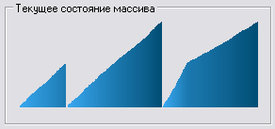
Определение графических форм наблюдения за процессом параллельных вычислений…
Область “Текущее состояние массива” для задачи сортировки:
Отображает последовательность элементов сортируемого массива. Каждый элемент отображается вертикальной линией, высота и интенсивность цвета линии дают представление о величине элемента: чем выше и темнее линия, тем больше значение элемента
Все параллельные алгоритмы используют идею разделения исходного массива между процессорами. Блоки, выстроенные один за другим в порядке возрастания номеров процессоров, на которых они располагаются, образуют результирующий массив
После выполнения сортировки блоки массива
на каждом процессоре должны быть
отсортированы и, кроме того, элементы,
находящиеся на процессоре с меньшим
номером, не должны превосходить
элементов, находящихся на процессоре
с большим номером

Slide 34
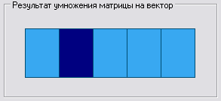
Определение графических форм наблюдения за процессом параллельных вычислений…
Область “Результат умножения матрицы на вектор”…
Все параллельные алгоритмы умножения матрицы на вектор устроены таким образом, что после окончания вычислений результирующий вектор распределен между процессорами вычислительной системы так же, как и вектор-аргумент b
Алгоритм, основанный на ленточном горизонтальном разбиении матрицы:
каждый процессор вычисляет один блок результирующего вектора путем умножения полосы матрицы A н а вектор-аргумент b,
Вычисленный на активном процессоре блок изображается темно-синим цветом,
После выполнения передачи данных, на каждом процессоре располагается весь результирующий вектор (все блоки вектора становятся темно-синими)

Slide 35
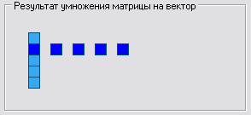
Определение графических форм наблюдения за процессом параллельных вычислений…
Область “Результат умножения матрицы на вектор”…
Алгоритм, основанный на ленточном вертикальном разбиении матрицы:
Каждый процессор вычисляет вектор частичных результатов путем умножения полосы матрицы на блок вектора-аргумента b,
В области "Результат умножения матрицы на вектор" изображается результирующий вектор, разделенный на блоки. Блок частичных результатов подсвечивается светло-синим цветом. Кроме того, изображаются те блоки частичных результатов, которые были вычислены другими процессорами, но должны быть сложены с блоком активного процессора для получения блока элементов результирующего вектора,
После выполнения коммуникационного шага на каждом процессоре располагается блок результирующего вектора, блок активного процессора отображается в области "Результат умножения матрицы на вектор" темно-синим цветом

Slide 36
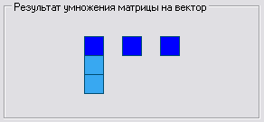
Определение графических форм наблюдения за процессом параллельных вычислений…
Область “Результат умножения матрицы на вектор”…
Алгоритм, основанный на блочном разбиении матрицы:
Матрица А распределена блоками между процессорами, составляющими решетку; вектор b распределен между процессорами, составляющими столбцы процессорной решетки,
После умножения блока матрицы А на блок вектора b процессор вычисляет блок вектора частичных результатов – он подсвечивается светло-синим цветом. Кроме того, изображаются те блоки частичных результатов, которые были вычислены другими процессорами, но должны быть сложены с блоком активного процессора для получения блока элементов результирующего вектора,
После обмена блоками в рамках одной строки процессорной решетки каждый процессор этой строки содержит блок результирующего вектора, блок активного процессора отображается в области "Результат умножения матрицы на вектор" темно-синим цветом

Slide 37
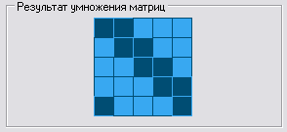
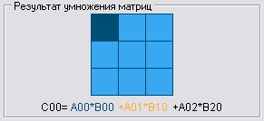
Определение графических форм наблюдения за процессом параллельных вычислений…
Область “Результат умножения матриц”
Матрица C представляется разбитой на квадратные блоки. Каждый процессор многопроцессорной вычислительной системы отвечает за вычисление одного (алгоритмы Фокса и Кэннона) или нескольких (ленточный алгоритм) блоков результирующей матрицы С:
Ленточный алгоритм - темно-синим цветом закрашиваются те блоки, которые уже вычислены к данному моменту,
Алгоритмы Фокса или Кэннона - все блоки матрицы С вычисляются одновременно, ни один из блоков не может быть вычислен раньше, чем будут выполнены все итерации алгоритма. Поэтому в области “Результат умножения матриц” отображается динамика вычисления того блока результирующей матрицы, который расположен на активном процессоре. Вычисленные к этому моменту слагаемые выделены темно-синим цветом, вычисляемое на данной итерации слагаемое отмечено цветом выделения.

Slide 38
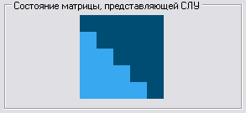
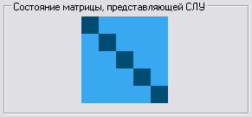
Определение графических форм наблюдения за процессом параллельных вычислений…
Область “Результат решения системы уравнений”
Отображает текущее состояние матрицы линейной системы уравнений в ходе выполнения алгоритма Гаусса:
Темно-синим цветом изображаются ненулевые элементы, а голубым – нулевые,
После выполнения прямого хода алгоритма Гаусса ниже главной диагонали расположены только нулевые элементы,
После выполнения обратного хода все ненулевые элементы расположены на главной диагонали

Slide 39
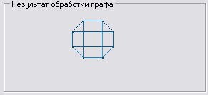
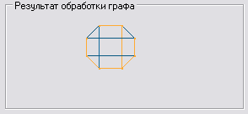
Определение графических форм наблюдения за процессом параллельных вычислений…
Область “Результат обработки графа”
Отображает текущее состояние графа:
Вершины графа имеют такое же взаимное расположение, как и в режиме редактирования графа. Дуги графа изображаются разными цветами: чем темнее цвет, тем больший вес имеет дуга,
В процессе выполнения алгоритмов на графах цветом выделения помечаются вершины и ребра, включенные к данному моменту в состав минимального охватывающего дерева (алгоритм Прима) или в дерево кратчайших путей (алгоритм Дейкстры)

Slide 40
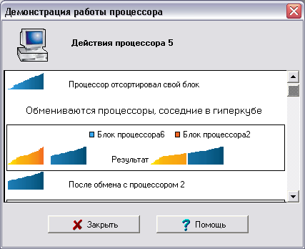
Определение графических форм наблюдения за процессом параллельных вычислений
Выбор процессора
Для более детального наблюдения за процессом выполнения эксперимента предусмотрена возможность отображения вычислений одного из процессоров в отдельном окне:
Один из способов выбора процессора – выполнить команду Наблюдение Вычислений пункта меню Графика,
Второй способ – в рабочей области следует навести на процессор указатель мыши и выполнить двойной щелчок,
Далее в появившемся окне “Демонстрация работы процессора” будет детально изображаться ход вычислений

Slide 41
Накопление и анализ результатов экспериментов…
Выполнение численных экспериментов для изучения различных параллельных алгоритмов во многих случаях может потребовать проведения длительных вычислений. Для обоснования выдвигаемых предположений необходимо выполнить достаточно широкий набор экспериментов
Для возможности сравнения результатов выполненных численных экспериментов система ПараЛаб содержит различные средства для их накапливания и обеспечивает разнообразные способы представления этих данных в виде форм, удобных для проведения анализа

Slide 42
Накопление и анализ результатов экспериментов…
Общие результаты экспериментов…
Накопление итогов экспериментов производится системой ПараЛаб автоматически
О каждом проведенном эксперименте запоминаются следующие данные:
дата и время проведения эксперимента,
параметры вычислительной системы и решаемой задачи,
время, потребовавшееся для выполнения эксперимента.
При просмотре итогов предоставляется возможность восстановления эксперимента по сохраненной записи. Можно выполнять операции удаления одной записи и всех результатов эксперимента

Slide 43
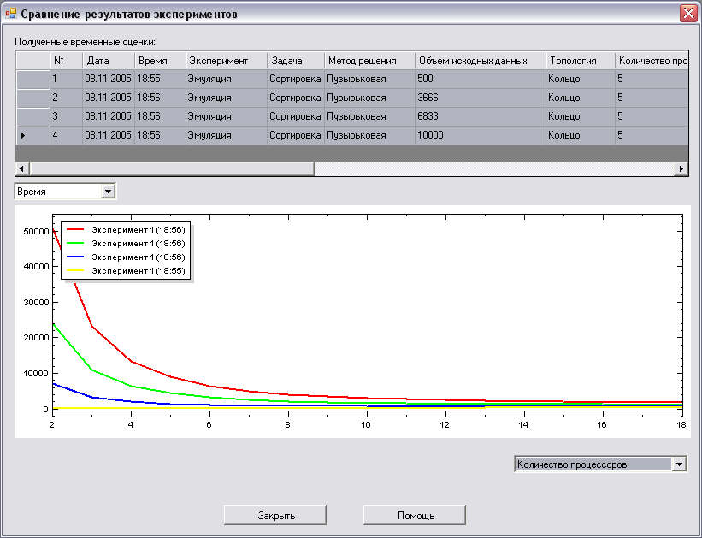
Накопление и анализ результатов экспериментов…
Общие результаты экспериментов
Таблица итогов
Лист графиков

Slide 44
Накопление и анализ результатов экспериментов…
Журнал экспериментов…
Для сохранения результатов решения конкретных задач система ПараЛаб содержит специальную область памяти, называемую журналом экспериментов. Данные, записываемые в журнал экспериментов, включают:
характеристики вычислительной системы (топология, количество процессоров, производительность процессора, время начальной подготовки данных, пропускная способность сети, метод передачи данных),
постановку задачи (размер исходных данных, метод решения),
время выполнения эксперимента.
Результаты записываются в журнал либо под управлением пользователя по команде системы, либо же системой автоматически (при установке режима Автозапись)

Slide 45
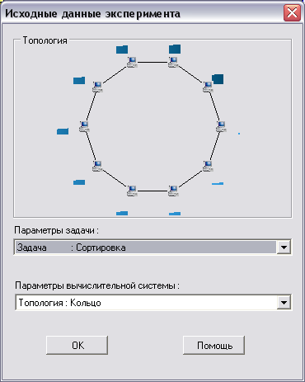
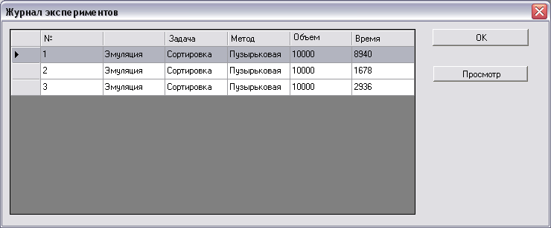
Накопление и анализ результатов экспериментов
Журнал экспериментов
Данные журнала могут демонстрироваться в табличной и графической форме

Slide 46
Выполнение вычислительных экспериментов…
В рамках системы ПараЛаб имеются разные схемы организации вычислений при проведении экспериментов для изучения и исследования параллельных алгоритмов.
Решение задач может происходить:
в режиме последовательного исполнения,
в пошаговом режиме,
в режиме разделения времени с возможностью одновременного наблюдения итераций алгоритмов во всех окнах вычислительных экспериментов,
В автоматическом режиме может происходить выполнение серийных экспериментов, предусмотрена возможность запоминания результатов решения для организации последующего анализа полученных данных

Slide 47
Выполнение вычислительных экспериментов…
Последовательное выполнение экспериментов:
Для выполнения вычислительного эксперимента следует выбрать пункт меню Выполнение и выполнить команду В активном окне,
Для приостановки процесса выполнения эксперимента следует выполнить в строке меню команду Остановить (команда доступна только до момента завершения решения),
Для продолжения ранее приостановленного процесса выполнения эксперимента следует выполнить команду Продолжить пункта меню Выполнение
Выполнение экспериментов по шагам:
Активируется командой Пошаговый режим пункта меню Выполнение. При этом основное меню системы ПараЛаб заменяется на меню пошагового выполнения эксперимента с командами:
команда Шаг - выполнить очередную итерацию поиска,
команда Без Остановки - продолжить выполнение эксперимента без остановки,
команда Закрыть - приостановить выполнение эксперимента и вернуться к выполнению команд основного меню

Slide 48
Выполнение вычислительных экспериментов…
Выполнение нескольких экспериментов…
Для возможности более детального сравнения результатов итераций параллельных алгоритмов система ПараЛаб позволяет выполнить одновременно несколько экспериментов в режиме разделения времени (т.е. переход к выполнению следующей итерации происходит только после завершения текущей итерации во всех имеющихся окнах),
Для выполнения вычислительных экспериментов во всех имеющихся окнах следует применить команду Во всех окнах пункта меню Выполнение

Slide 49
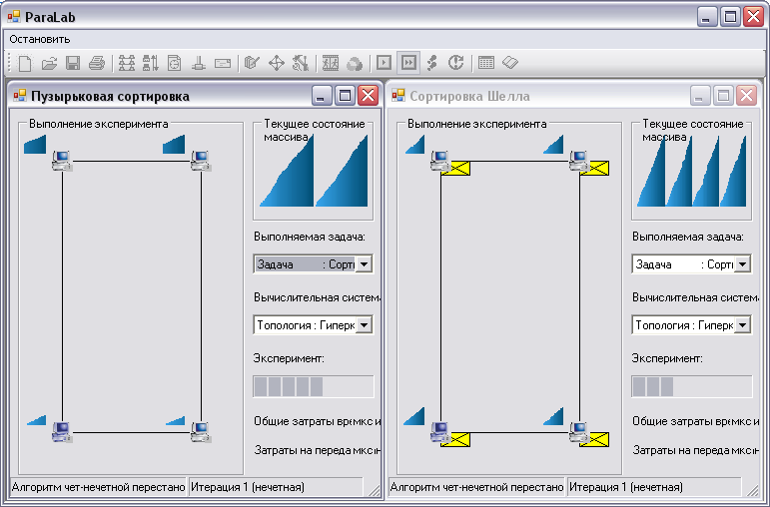
Выполнение вычислительных экспериментов…
Выполнение нескольких экспериментов

Slide 50
Выполнение вычислительных экспериментов…
Выполнение серии экспериментов…
ПараЛаб обеспечивает возможность автоматического выполнения длительных серий экспериментов
При задании этого режима работы системы пользователь должен:
выбрать окно, в котором будут выполняться эксперименты,
установить количество экспериментов и
выбрать тот параметр, который будет изменяться от эксперимента к эксперименту (объем исходных данных или количество процессоров)
Результаты экспериментов могут быть запомнены в списке итогов и журнале экспериментов для последующего анализа

Slide 51
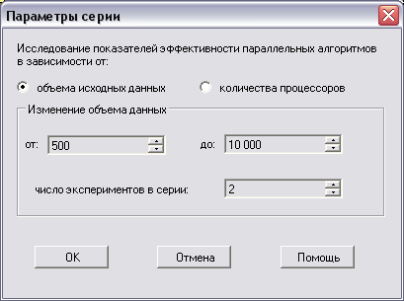
Выполнение вычислительных экспериментов…
Выполнение серии экспериментов

Slide 52
Использование результатов экспериментов…
Запоминание результатов…
В любой момент результаты выполненных в активном окне вычислительных экспериментов могут быть сохранены в архиве системы ПараЛаб. Данные, сохраняемые для окна проведения эксперимента, включают:
параметры вычислительной системы (топология, количество процессоров, производительность процессора, время начальной подготовки данных, пропускная способность сети, метод передачи данных),
постановку задачи (тип задачи, размер исходных данных, метод решения),
таблицу результатов, ранее полученных в этом окне,
данные, записанные в журнал экспериментов

Slide 53
Использование результатов экспериментов
Запоминание результатов
Для сохранения результатов выполненных экспериментов следует выполнить команду Сохранить пункта меню Архив. При выполнении записи в диалоговом окне Сохранить файл как следует задать имя файла, в котором будут сохранены данные. Файлы с параметрами вычислительных экспериментов имеют расширение .prl
Данные, сохраненные в архиве системы, в любой момент могут быть восстановлены из архива и, тем самым, пользователь может продолжать выполнение своих экспериментов в течение нескольких сеансов работы с системой ПараЛаб
Для чтения параметров экспериментов, записанных ранее в архив системы ПараЛаб, следует выбрать пункт меню Архив и указать команду Загрузить.

Slide 54
Заключение
Система ПараЛаб представляет собой интегрированную среду для изучения и исследования параллельных алгоритмов решения сложных вычислительных задач. Широкий набор имеющихся средств визуализации процесса выполнения эксперимента и анализа полученных результатов позволяет изучить эффективность использования параллельных алгоритмов на разных вычислительных системах, сделать выводы о масштабируемости алгоритмов и определить возможное ускорение процесса вычислений
Реализуемые системой ПараЛаб процессы изучения и исследований ориентированы на активное освоение основных теоретических положений и способствуют формированию у пользователей своих собственных представлений о моделях и методах параллельных вычислений путем наблюдения, сравнения и сопоставления широкого набора различных визуальных графических форм, демонстрируемых в ходе выполнения вычислительного эксперимента

Slide 55
Литература
Гергель В.П. (2007). Теория и практика параллельных вычислений. – М.: Интернет-Университет, БИНОМ. Лаборатория знаний.
Воеводин В.В., Воеводин Вл.В. (2002). Параллельные вычисления. – СПб.: БХВ-Петербург.
Hockney, R. W., Jesshope, C.R. (1988). Parallel Computers 2. Architecture, Programming and Algorithms. - Adam Hilger, Bristol and Philadelphia. (русский перевод 1 издания: Хокни Р., Джессхоуп К. Параллельные ЭВМ. Архитектура, программирование и алгоритмы. - М.: Радио и связь, 1986)
Quinn, M. J. (2004). Parallel Programming in C with MPI and OpenMP. – New York, NY: McGraw-Hill.
Kumar V., Grama A., Gupta A., Karypis G. (1994). Introduction to Parallel Computing. - The Benjamin/Cummings Publishing Company, Inc. (2nd edn., 2003)

